Slide 1
현재 진행 단계
센서와 Streaming 연결까지 잘 동작하는 것을 확인하였고
기존에 발생하던 네트워크 Port 연결 문제를 해결하였음
앞으로 위치 변화를 포함한 동작과 정밀도를 높이는 것이 필요함

Slide 2
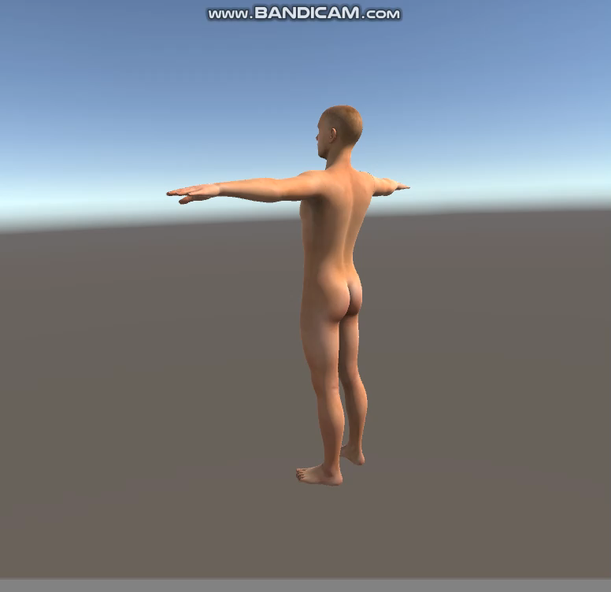

Slide 3
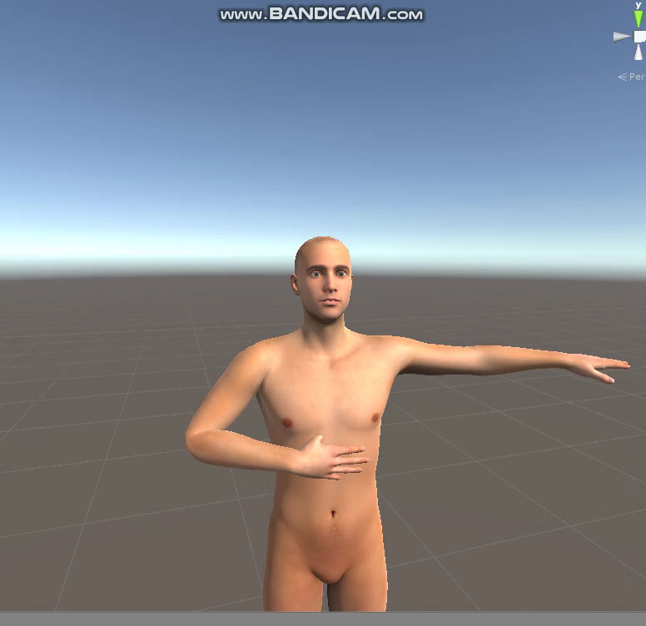
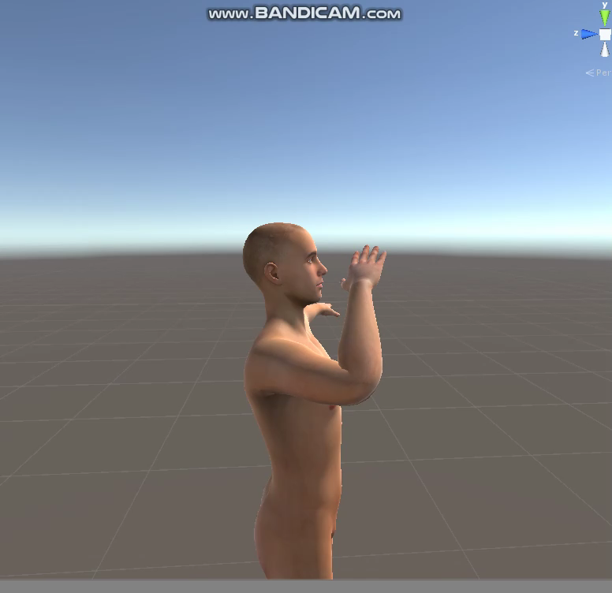
현 단계에서 발생하는 문제점
눈썹 부위 도착X,
실제 목표로 하는
위치와 동일하지 않음
모델링을 파고
들어가는 문제점
T자세에서 모델링과 사람의 자세가 일치하는 것으로 가정하고 측정을 시작
-> 실제 사람의 자세가 조금만 틀어져도 동작의 정교함이 떨어짐
각도의 변화량 만을 계산하여 사람의 신체 비율과 모델링의 신체 비율이 다르면 도달하는 위치가 달라짐, 예) 손끝, 발끝

